Slide 1
1^{ο} ΚΕΦΑΛΑΙΟ
ΚΥΤΤΑΡΑ ΚΑΙ ΙΣΤΟΙ
Σκοπός του μαθήματος: γνωρίζουμε τη μορφή διαφόρων τύπων κυττάρων του επιθηλιακού ιστού, σε ποιες δομές του οργανισμού τους συναντάμε, τη λειτουργία αυτών των κυττάρων.

Slide 2
Επιθηλιακός ιστός
Η λέξη επιθήλιο γενικά σημαίνει κάτι που καλύπτει, αρα ο επιθηλιακός ιστός μπορεί να θεωρηθεί ως ο ιστός που καλύπτει επιφάνειες. Αυτές οι επιφάνειες μπορεί να είναι η εξωτερική επιφάνεια του σώματος ή εσωτερικές κοιλότητες του σώματος.
Όμως η καλυπτική λειτουργία δεν είναι η μοναδική λειτουργία του επιθηλιακού ιστού. Γενικά οι λειτουργίες αυτού του ιστού είναι : προστασία του οργανισμού από παθογόνους μικροοργανισμούς, απορρόφηση ουσιών και έκκριση ουσιών, επίσης έχει και εξειδικευμένες λειτουργίες, όπως η μετακίνηση ουσιών κατά μήκος πόρων, διάχυση ουσιών, ο σχηματισμός και η λειτουργία των αδένων.
Ο επιθηλιακός ιστός έχει άριστη δυνατότητα αναγέννησης. Τα φθαρμένα και κατεστραμμένα κύτταρα αντικαθίσταται πολύ γρήγορα.

Slide 3
Υποκατηγορίες επιθηλιακού ιστού
Ο επιθηλιακός ιστός χωρίζεται σε δυο υποκατηγορίες :
Πλακώδη επιθηλιακό ιστό = τα κύτταρα του είναι πεπλατυσμένα , μοιάζουν σαν πλακάκια, και είναι πολύ στενά συνδεδεμένα μεταξύ τους. Ανάμεσα στα κύτταρα δεν μπορεί να περάσει τίποτα, ούτε μικροοργανισμός.
Κροσσωτό επιθηλιακό ιστό = και αυτά τα κύτταρα είναι στενά συνδεδεμένα μεταξύ τους , όμως η μορφή τους είναι διαφορετική. Τα κύτταρα μοιάζουν σαν κύβοι ή κύλινδροι (κυβικό ή κυλινδρικό σχήμα), με το ένα άκρο τους στηρίζονται κάπου , ενώ στο άλλο άκρο τους η κυτταρική τους μεμβράνη αναδιπλώνεται (κάνει πτυχές) και σχηματίζει σχηματισμούς που μοιάζουν με κρόσσια. Τα κρόσσια είναι πολλά, εκατοντάδες σε κάθε κύτταρο, με τα κρόσσια αυξάνεται η επιφάνεια του κυττάρου χωρίς να αυξάνεται ο όγκος που καταλαμβάνει, επίσης τα κρόσσια έχουν ευκινησία.

Slide 4
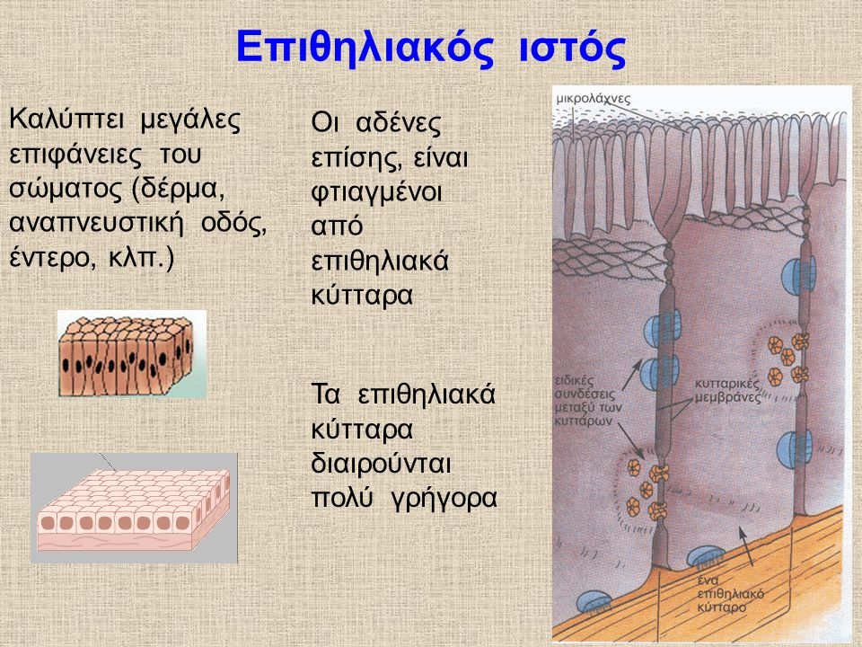
Πηγ΄΄η
https://slideplayer.gr/slide/12104539/

Slide 5
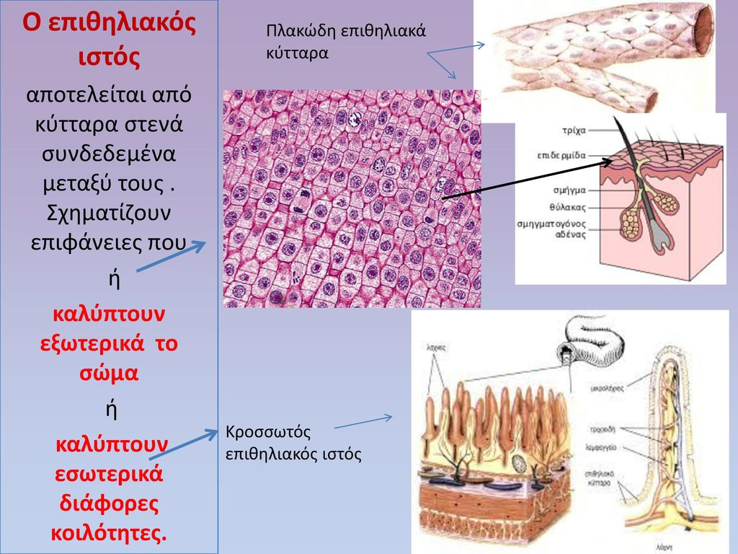
https://slideplayer.gr/slide/12104539/

Slide 6
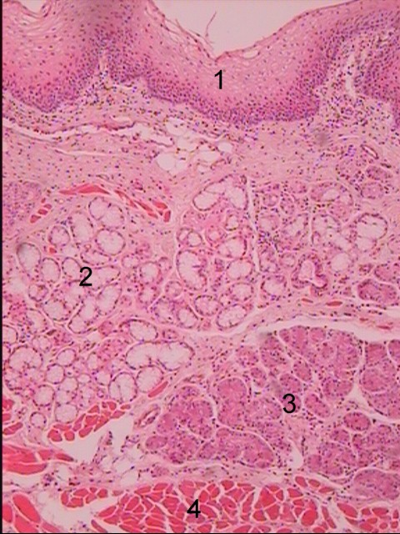
Πλακώδης επιθηλιακός ιστός
Τον συναντάμε σαν επένδυση επιφανειών. Στα αιμοφόρα αγγεία , για παράδειγμα στο τοίχωμα των τριχοειδών αγγείων ή στην εσωτερική επιφάνεια των πνευμονικών κυψελίδων.
Φωτογραφία κυττάρων γλώσσας
πολύστιβο πλακώδες επιθήλιο (1).
Βλεννώδη κύτταρα(2)
δεσμίδες γραμμωτών μυϊκών ινών (4).
https://www.med.auth.gr/learning/histology/atlas/11-1-1.htm

Slide 7
Κροσσωτός επιθηλιακός ιστός
Το κροσσωτό επιθήλιο το συναντάμε σε πολλές περιοχές του οργανισμού, για παράδειγμα στις αεροφόρους οδούς και στο λεπτό έντερο. Στο βλεννογόνο της αναπνευστικής οδού αυτά τα κύτταρα σχηματίζουν στοιβάδα με τις βλεφαρίδες τους προς την αεροφόρο κοιλότητα. Όταν εισπνέουμε, στους πνεύμονες μας μπαίνουν αέρας, καυσαέρια, σκόνη και μικρόβια. Τα κύτταρα του πνεύμονα παράγουν και εκκρίνουν βλέννα που παγιδεύει τη σκόνη και τα μικρόβια, οι βλεφαρίδες σπρώχνουν τη βλέννα ώστε να συμπυκνωθεί και βήχοντας να τη βγάλουμε από τον οργανισμό μας.
Στο λεπτό έντερο όλη η εσωτερική επιφάνεια καλύπτεται από κροσσωτά κύτταρα . Τα κρόσσια αυτών των κυττάρων ονομάζονται μικρολάχνες. Τα κύτταρα του λεπτού εντέρου είναι εξειδικευμένα να απορροφούν τα χρήσιμα συστατικά των τροφών. Η τροφή εισέρχεται στο λεπτό έντερο σε υγρή μορφή (έχει ήδη διαμελιστεί στο στομάχι). Προχωρώντας στο λεπτό έντερο από τις μικρολάχνες απορροφώνται τα θρεπτικά συστατικά, ταυτόχρονα οι μικρολάχνες σπρώχνουν την τροφή πιο κάτω στο λεπτό έντερο. Στο τέλος του λεπτού εντέρου ότι δεν μπορεί να απορροφηθεί από τον οργανισμό μας μπαίνει στο παχύ έντερο και αποβάλλεται.

Slide 8
Αδένες
Οι αδένες είναι σχηματισμοί του επιθηλιακού ιστού που παράγουν και εκκρίνουν κάποια χημική ουσία (κάθε αδένας διαφορετική ουσία).
Υπάρχουν μονοκύτταροι (αποτελούνται από ένα μόνο κύτταρο) αδένες και πολυκύτταροι αδένες. Μονοκύτταρους αδένες βρίσκουμε στο γαστρεντερικό σωλήνα, για παράδειγμα στα τοιχώματα του στομάχου όπου παράγουν ουσίες – ένα είδος βλέννας - που προστατεύουν το στομάχι από την επίδραση των τροφών, και του υδροχλωρικού οξέως. Οι περισσότεροι αδένες είναι πολυκύτταροι.
Οι αδένες χωρίζονται σε υποκατηγορίες: ενδοκρινείς – εξωκρινείς – μικτοί.

Slide 9
Εξωκρινείς αδένες
Παραδείγματα: σιελογόνοι αδένες (παράγουν το σάλιο), ιδρωτοποιοί (παράγουν τον ιδρώτα), δακρυικοί (παράγουν τα δάκρυα), σμηγματογόνοι (παράγουν το σμήγμα). Αυτοί οι αδένες την χημική ουσία που παράγουν την εκκρίνουν έξω από τον οργανισμό (τα δάκρυα κυλάνε στο μάγουλο – ο ιδρώτας ρέει στην επιφάνεια του δέρματος) ή σε εσωτερικές κοιλότητες του οργανισμού (το σάλιο εκκρίνεται στη στοματική κοιλότητα – το δωδεκαδάκτυλο εκκρίνει τη βλέννα του στο εσωτερικό του στομάχου – στο λεπτό έντερο εκκρίνονται ουσίες που βοηθούν στην πέψη των τροφών και την καλή υγεία του εντέρου). Γενικά ο πεπτικός σωλήνας είναι τυπικό παράδειγμα εσωτερικής κοιλότητας του οργανισμού.

Slide 10
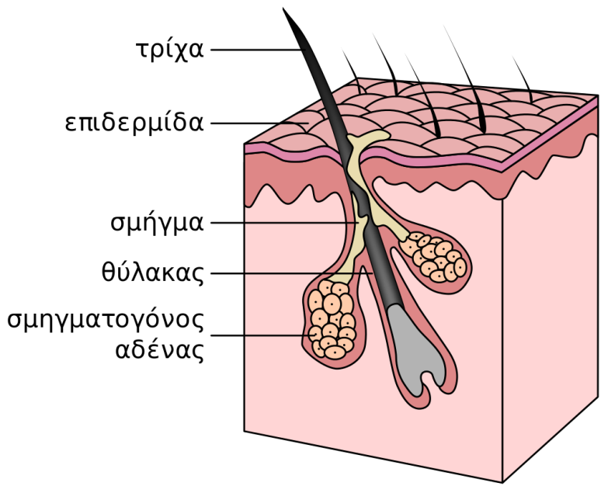
Δομή εξωκρινή αδένα
Βλέπετε τη δομή ενός σμηματογόνου αδένα
Βλέπετε τα αδενικά κύτταρα (τα κίτρινα κύτταρα) που παράγουν το σμήγμα (έχει κίτρινο χρώμα), ο διάδρομος εξόδου του σμήγματος προς το εξωτερικό του οργανισμού ονομάζεται εκφορητικός πόρος.
https://el.wikipedia.org/wiki/%CE%A3%CE%BC%CE%B7%CE%B3%CE%BC%CE%B1%CF%84%CE%BF%CE%B3%CF%8C%CE%BD%CE%BF%CF%82_%CE%B1%CE%B4%CE%AD%CE%BD%CE%B1%CF%82#/media/%CE%91%CF%81%CF%87%CE%B5%CE%AF%CE%BF:Hair_follicle-el.svg

Slide 11
Ενδοκρινείς αδένες
Αυτοί οι αδένες δεν έχουν εκφορητικό πόρο όπως οι εξωκρινείς. Το προιόν τους , η χημική ουσία που παράγουν ονομάζεται γενικά ορμόνη και εκκρίνεται στην κυκλοφορία του αίματος. Μέσω του αίματος αυτή η ουσία μεταφέρεται σε όλο τον οργανισμό. Μια ορμόνη μπορεί να φτιάχνεται σε ένα σημείο του οργανισμού και να ασκεί τη δράση της σε άλλη περιοχή του οργανισμού. Οι ενδοκρινείς αδένες είναι η υπόφυση στον εγκέφαλο, ο θυρεοειδής στο λαιμό, τα επινεφρίδια πάνω από τα νεφρά.

Slide 12
Μικτοί αδένες
Αυτοί οι αδένες παράγουν δυο ή περισσότερες χημικές ουσίες. Κλασσικό παράδειγμα μικτού αδένα είναι το πάγκρεας. Ένα τμήμα του παγκρέατος παράγει το παγκρεατικό υγρό (είναι ένα υγρό που περιέχει ένζυμα που βοηθούν στην απορρόφηση των θρεπτικών συστατικών της τροφής) και μέσω ενός εκφορητικού πόρου το εκκρίνει στον δωδεκαδάκτυλο. Ένα άλλο τμήμα του παγκρέατος παράγει τις ορμόνες ινσουλίνη και γλυκαγόνη και τις εκκρίνει στο αίμα. Αυτές οι ορμόνες ελέγχουν την ποσότητα του σακχάρου στο αίμα (δηλαδή διατηρούν σε ισορροπία την ποσότητα των υδατανθράκων στο αίμα), ανάλογα με τις ανάγκες του οργανισμού.

Slide 13
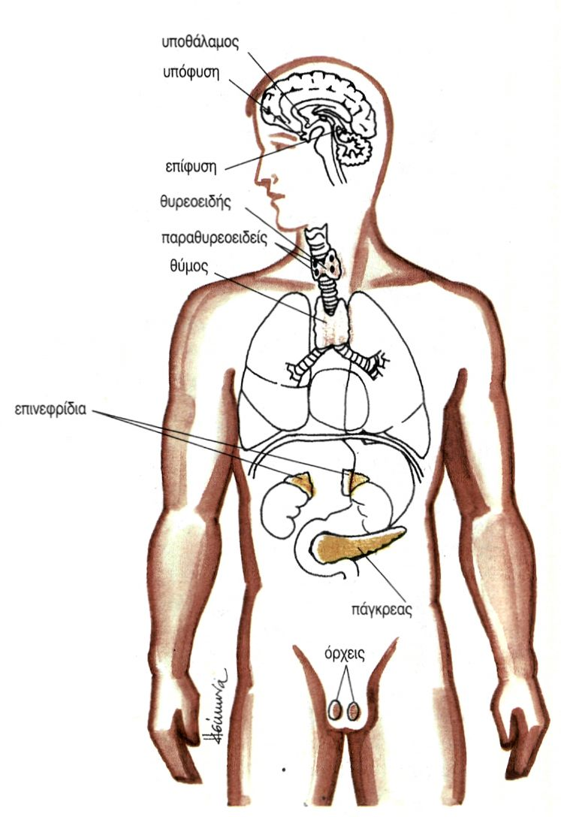
Ενδοκρινείς αδένες στον ανθρώπινο οργανισμό
http://ebooks.edu.gr/ebooks/v/html/8547/2666/Biologia_A-Lykeiou_html-empl/index11.html

